Slide 1
Il Governo regionale delle tecnologie avanzate per la cura del diabete: l’esperienza della
Regione del Veneto
Rita Mottola
Direzione Farmaceutico-Protesica-Dispositivi Medici
Regione Veneto

Slide 2
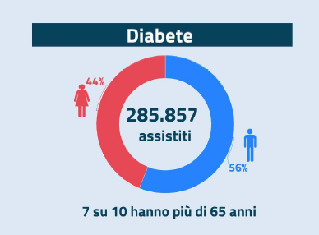
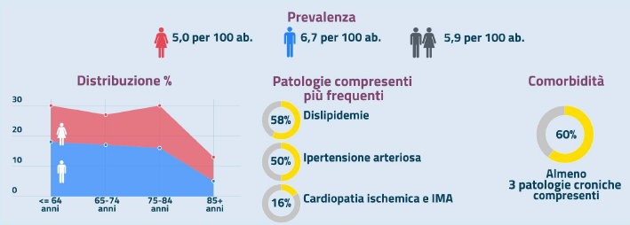
La dimensione del Diabete mellito
Il Diabete mellito è la 4° patologia per frequenza in Veneto
La malattia interessa prevalentemente gli uomini, in tutte le fasce di età, escluse quelle più giovani;
La maggior parte dei casi (56,6 %) è concentrata nelle fasce di popolazione tra i 65 e gli 85 anni
Tra i 45 e i 54 anni più del 60% degli assistiti ha tre o più patologie croniche compresenti (ipertensione arteriosa, aritmia cardiaca, dislipidemia, insufficienza renale)
Relazione Socio Sanitaria della regione del Veneto 2022

Slide 3
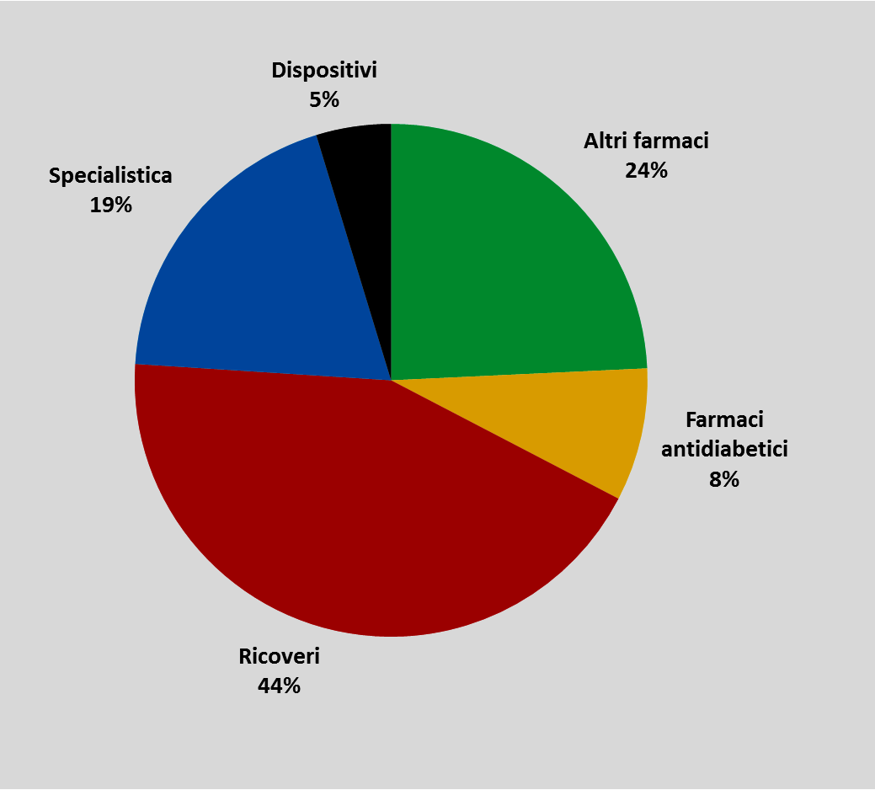
Costi assistenziali del paziente diabetico
Regione del Veneto
La spesa è generata per circa i 2/3 dai ricoveri e visite specialistiche da complicanze
per circa 1/3 da farmaci destinati alle comorbidità e/o alle complicanze, da farmaci antidiabetici e dai dispositivi per l'autocontrollo e l'autogestione domiciliare
Totale: circa 800 milioni di €
Fonte: SDO, SPS, Convenzionata, Diretta, DPC e Ospedaliera, 2016

Slide 4

Obiettivi strategici che il Sistema
deve perseguire
Personalizzare le cure
Valorizzare la persona e le sue risorse
Uniformare l’assistenza in tutto il contesto regionale
Coordinare l’assistenza
Superare la logica prestazionale
Sviluppare un approccio per processi
Sviluppare l’integrazione informativa (strumenti a supporto)

Slide 5

Elementi di governance
Regione Veneto
HTA
Rete diabetologica
Rete diabetologica
Strutture diabetologiche presenti in tutte le AS
Commissione diabetologica
Indicatori per il monitoraggio del PDTA:
Prevalenza
Indicatori di attività
Indicatori per la valutazione degli esiti
Centri regionali di riferimento
Commissione farmaci
Tavolo tecnico
AIR diabete
Linee di indirizzo
Centri autorizzati alla prescrizione
Linee di indirizzo
Centri autorizzati alla prescrizione
MMG/PLS
Acquisizioni centralizzate

Slide 6

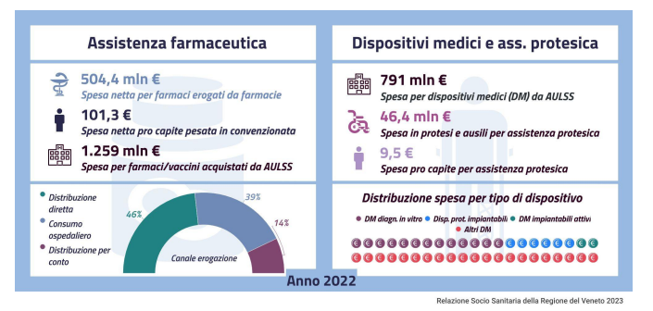
124
mld
Fondo Sanitario Nazionale
Al Veneto viene assegnato l’8% del FSN (10 mld €)
Tetto Farmaceutica: 15% del FSN
8% (di cui 0,2% per acquisti diretti di gas medicinali) Acquisti Diretti
7% Convenzionata
Tetto dispositivi medici: 4,4% del FSN
→ 440 mil € per i dispositivi

Slide 7
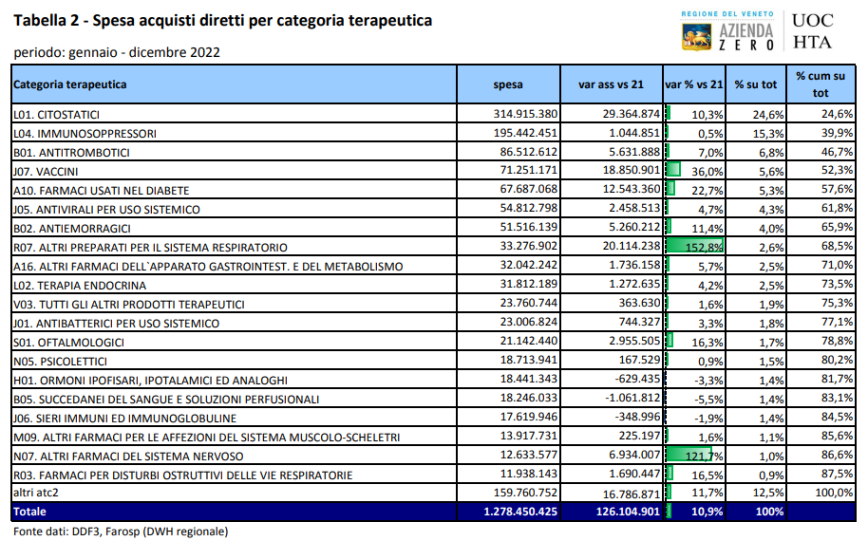
Spesa per acquisti diretti 2022
Regione Veneto
I farmaci per il diabete sono stati una delle classi a più alto incremento % di spesa nel 2022 (effetto della nota AIFA 100)

Slide 8
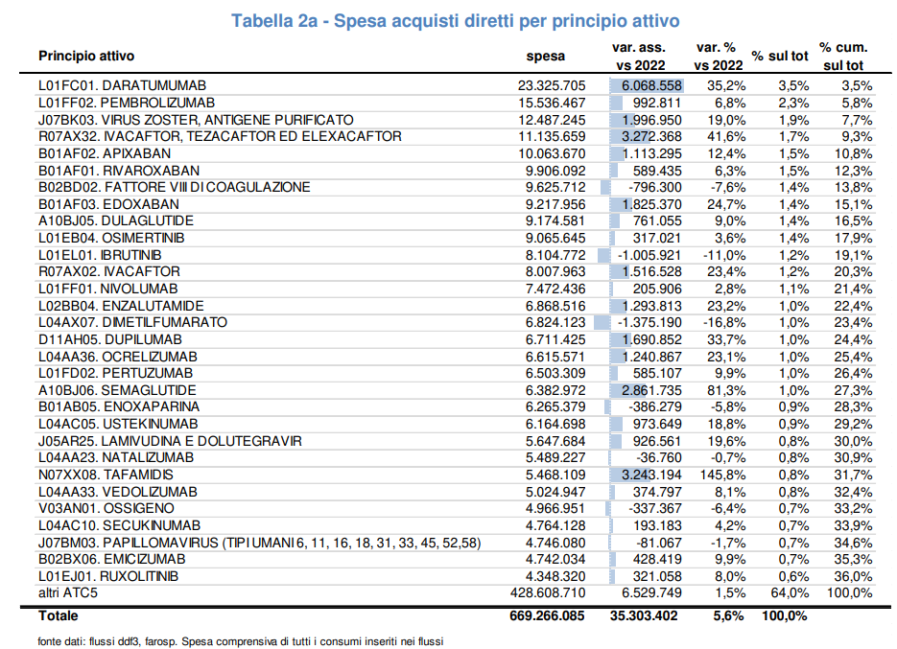
Spesa per acquisti diretti 2022
Regione Veneto
Tra i primi 30 ATC per spesa nel I semestre 2023, ci sono due anti-diabetici: la semaglutide è al secondo posto per incremento % di spesa

Slide 9
Nuovi farmaci antidiabetici inseriti in nota 100
Farmaci inclusi nella nota
Inibitori SGLT2
Agonisti Recettoriali GLP1
Inibitori DPP4
Associazioni precostituite
canagliflozin, dapagliflozin, empagliflozin, ertugliflozin
Dulaglutide, exenatide, exenatide LAR, liraglutide, lixisenatide, semaglutide
Alogliptin, linagliptin, saxagliptin, sitagliptin, vildagliptin
canagliflozin/metformina, dapagliflozin/metformina, empagliflozin/metformina, empagliflozin/linagliptin, ertugliflozin/ metformina, saxagliptin/dapagliflozin, degludec/liraglutide, glargine/lixisenatide, alogliptin/metformina, alogliptin/pioglitazone, linagliptin/metformina, saxagliptin/metformina, sitagliptin/metformina, vildagliptin/metformina
in monoterapia e in associazione fissa o estemporanea con altri farmaci, ad eccezione dell’associazione con agonisti recettoriali del GLP1 o con inibitori del DPP4
in monoterapia e in associazione fissa o estemporanea con altri farmaci, ad eccezione dell’associazione con inibitori del SGLT2
in monoterapia e in associazione fissa o estemporanea con altri farmaci, ad eccezione dell’associazione con inibitori del SGLT2
Determina AIFA DG n. 19/2022 adozione nota AIFA 100
Tutti i MMG e gli specialisti SSN
Le associazioni fisse o estemporanee di:
inibitori del SGLT2 + inibitori del DPP4
inibitori del SGLT2 + agonisti recettoriali del GLP1 (in associazione o in alternativa ad altri farmaci antidiabetici)
Esclusivamente specialisti del SSN che operano in strutture individuate dalle Regioni per il trattamento del diabete mellito
Notes:
Nuova Diapositiva.

Slide 10
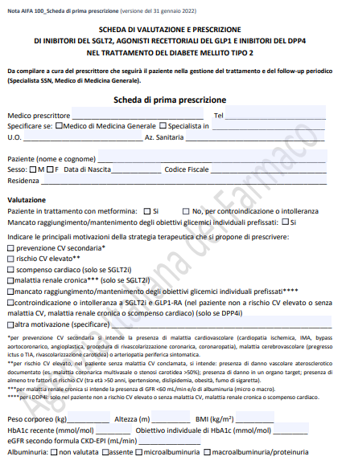
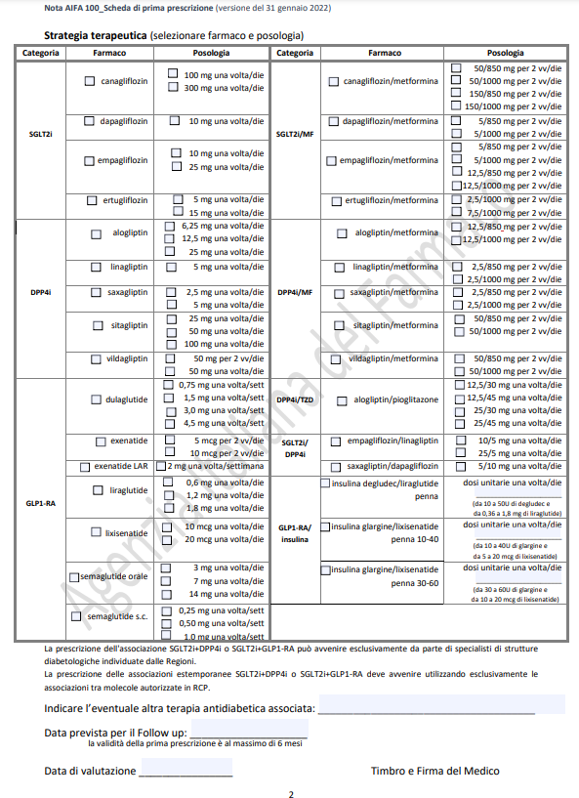
La prescrizione di tutti i farmaci inseriti in Nota 100 è soggetta alla compilazione della “Scheda di valutazione e prescrizione", da parte dei Medici di Medicina Generale (MMG) o degli Specialisti operanti in SSN. laddove sia presente un Piano Terapeutico (PT) ancora in corso di validità, lo stesso rimane valido fino alla sua naturale scadenza, fatte salve eventuali modifiche della terapia. Dall’introduzione della nota, non possono più essere redatti i PT con le precedenti modalità.
Notes:
Nuova Diapositiva.

Slide 11
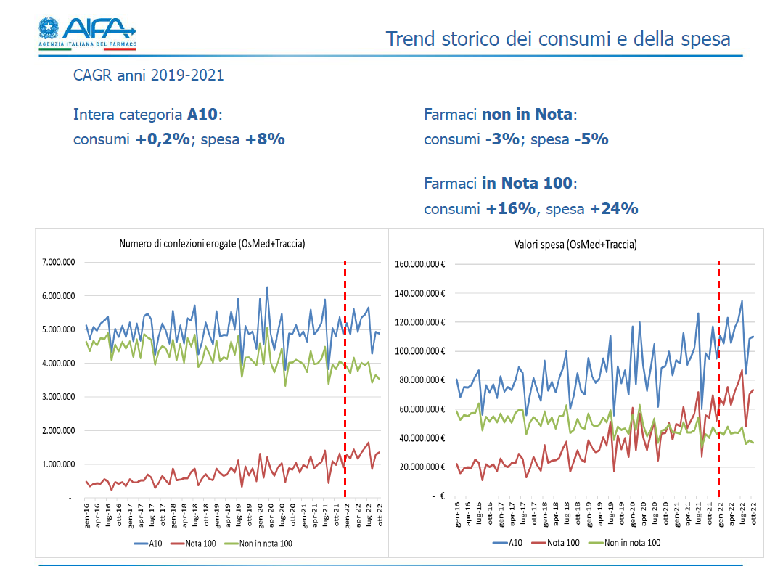

Slide 12
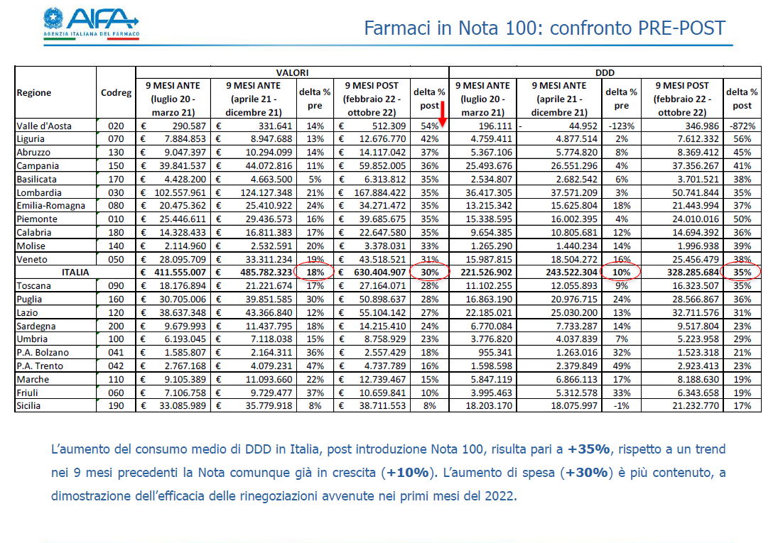
Notes:
Nuova Diapositiva.

Slide 13
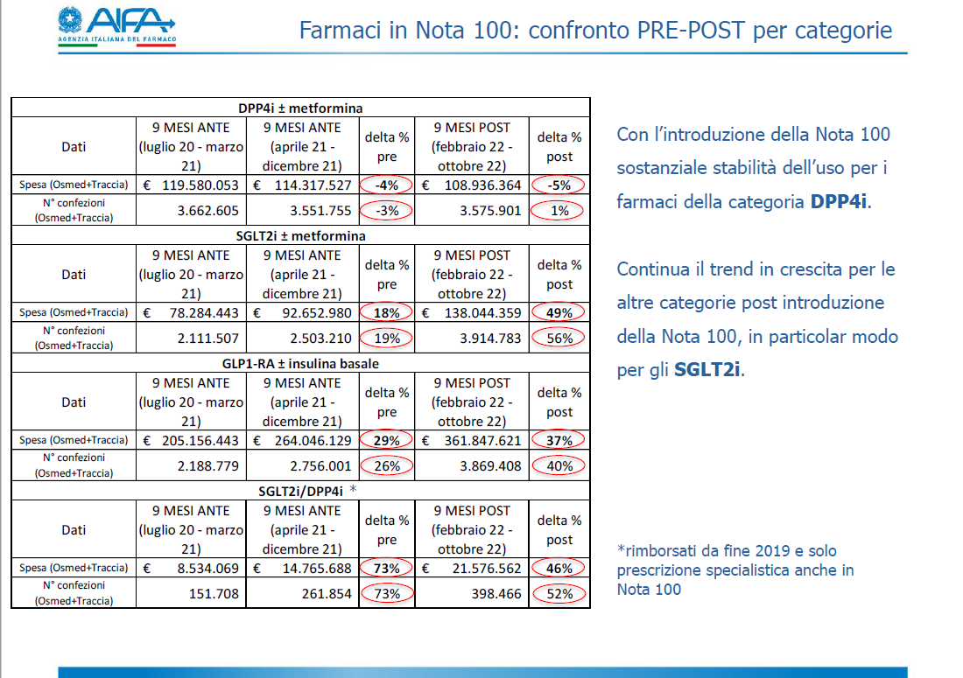
Notes:
Nuova Diapositiva.

Slide 14
Andamento Regione Veneto 1 anno prima vs 1 anno dopo - Nota AIFA 100
Approvazione Nota 100 Gen22
Fonte: DWH regionale, flusso CONV e DDF3, 10.10.23

Slide 15
Andamento Regione Veneto 1 anno prima vs 1 anno dopo - Nota AIFA 100
Approvazione Nota 100 Gen22
Nei due anni a confronto pre e post approvazione della Nota 100 c’è stato un incremento di spesa e consumo rispettivamente del 32% e del 34% per i farmaci soggetti a Nota a fonte di una riduzione del 5% per quelli non soggetti a nota.
Notes:
Nuova Diapositiva.

Slide 16
La sfida regionale
EFFICIENZA
garantire qualità ed
equità nell’accesso alle cure
SOSTENIBILITÀ

Slide 17
Governance nell’area dei FARMACI
Regione del Veneto
ACCESSO
- Individuazione di centri autorizzati alla prescrizione di Farmaci
- Verifica dei trattamenti effettuati rispetto agli attesi
- Registri Regionali
SUPPORTO SCELTA
Raccomandazioni, Documenti di indirizzo, PDTA, Report HTA
Verifica dell’appropriatezza:
- Indicatori e obiettivi di appropriatezza e aderenza
- Analisi dei registri AIFA
- Audit aziendali e regionali sui casi trattati
GESTIONE RISORSE
- I limiti di spesa in fase di programmazione annuale
- Utilizzo di farmaci a brevetto scaduto
- Tempestività delle gare in concorrenza con i farmaci biosimilari e generici

Slide 18
Supporto alla SCELTA
Le Regioni emanano linee di indirizzo per orientare il prescrittore a scegliere tra le varie opzioni terapeutiche i farmaci:
più efficaci
più tollerati
più adatti alle esigenze dei pazienti
meno costosi
Linee di indirizzo per la terapia del diabete tipo 2 (DDR 43/2021)

Slide 19
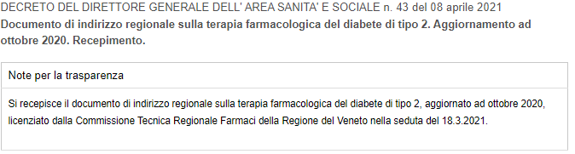
RACCOMANDAZIONE:
1. Salvo controindicazioni o intolleranza documentata, il farmaco da utilizzare in prima linea per la terapia del diabete tipo 2 è la metformina. | POSITIVA FORTE
2. Nei pazienti con diabete tipo 2 e storia di malattia cardiovascolare è raccomandato l’uso di farmaci delle classi inibitori SGLT-2 e/o agonisti recettoriali GLP-1, in quanto hanno dimostrano effetti benefici a livello cardiovascolare e renale | POSITIVA FORTE
3. Nei pazienti con diabete tipo 2 senza storia di malattia cardiovascolare ma ad alto rischio cardiovascolare e/o con malattia renale è raccomandato l’uso di farmaci delle classi inibitori SGLT-2 e/o agonisti recettoriali GLP-1 in quanto hanno dimostrato effetti benefici a livello cardiovascolare e renale | POSITIVA FORTE
…………………………………………………
6. Quando l’obiettivo principale dell’intervento terapeutico è una riduzione della glicemia più che una diretta protezione d’organo gli inibitori DPP-4 sono da preferire a sulfoniluree e glinidi perché hanno una più prolungata efficacia anti-iperglicemica e un profilo di sicurezza migliore in termini di ipoglicemia, peso corporeo, interazioni con altri farmaci, rischio cardiovascolare. | POSITIVA FORTE
………………………………………………………..
Notes:
19

Slide 20
RISORSE
Il contesto e gli adempimenti
La tenuta dell’equilibrio economico finanziario
Il rispetto dei tetti di spesa della farmaceutica
Le azioni regionali:
I limiti di spesa in fase di programmazione annuale
Analisi sulla appropriatezza:
  Analisi delle relazioni tra casistica e consumo
  Analisi dei registri AIFA, indicatori documenti di indirizzo
  Audit aziendali e regionali sui casi trattati
Utilizzo di farmaci a brevetto scaduto
Tempestività delle gare in concorrenza con i farmaci biosimilari e generici
Direzione Farmaceutico-Protesica-Dispositivi Medici

Slide 21
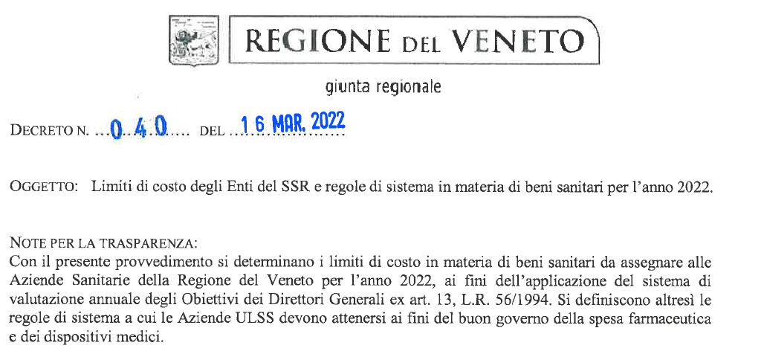
Spesa Farmaceutica –
Limiti di costo Enti SSR
Con il DDR n. 40 del 16.03.2022 sono stati determinati i limiti di costo in materia di beni sanitari da assegnare alle Aziende Sanitarie della Regione del Veneto per l’anno 2022, ai fini dell’applicazione del sistema di valutazione annuale degli Obiettivi dei Direttori Generali ex art. 13, L.R. 56/1994.
Sono stati altresì definite le regole di sistema a cui le Aziende ULSS devono attenersi ai fini del buon governo della spesa farmaceutica e dei dispositivi medici.
“Farmaci acquisti diretti” - valore al netto della spesa per i farmaci innovativi;
“Farmaceutica convenzionata”;
“Farmaceutica Assistenza Protesica” - valore pro-capite;
“Farmaceutica assistenza integrativa regionale” - valore pro-capite;
“Dispositivi Medici” – valore al netto della spesa per IVD;
“Spesa IVD”;
“Spesa strutture private accreditate per assistiti residenti in Veneto”;
“File F” – incremento massimo consentito - valore percentuale.
https://www.regione.veneto.it/web/sanita/anno-2022l
Direzione Farmaceutico-Protesica-Dispositivi Medici

Slide 22
Metodologia di calcolo Limiti di costo –
ACQUISTI DIRETTI
I potenziali risparmi derivanti dallo spostamento verso generici o biosimilari o farmaci meno costosi;
Direzione Farmaceutico-Protesica-Dispositivi Medici

Slide 23
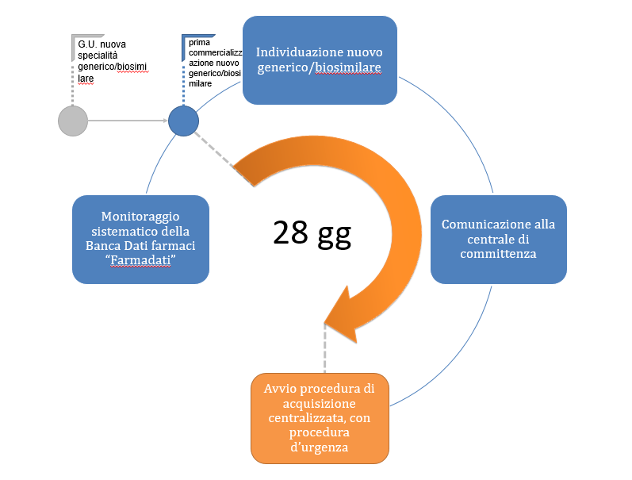
Implementazione di una procedura di controllo regionale per gare in concorrenza di farmaci generici/biosimilari
È stata implementata una procedura che permetta l’individuazione tempestiva di nuovi farmaci generici e/o biosimilari e la celere attivazione delle procedure di acquisizione centralizzate regionali.
In tutti i casi di farmaci generici/biosimilari segnalati, l’indizione della gara è avvenuta tempestivamente, in media in 28 giorni.

Slide 24
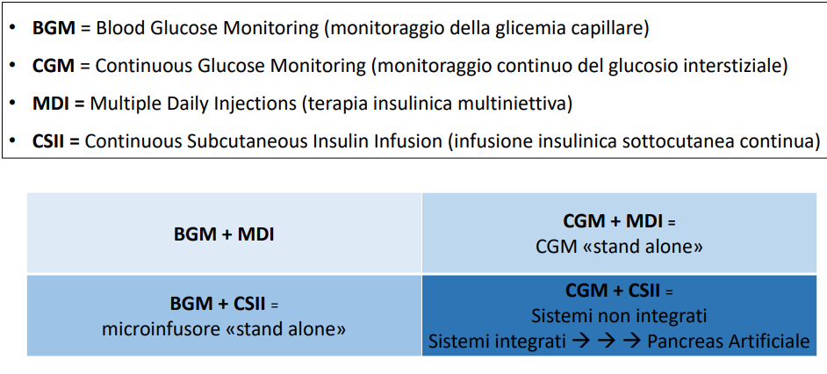
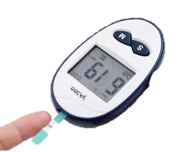

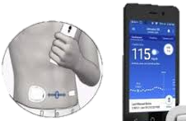

Governance nell’area dei dispositivi medici per automonitoraggio e autogestione del diabete

Slide 25
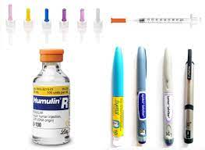
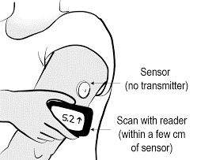
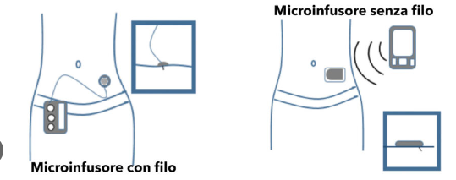
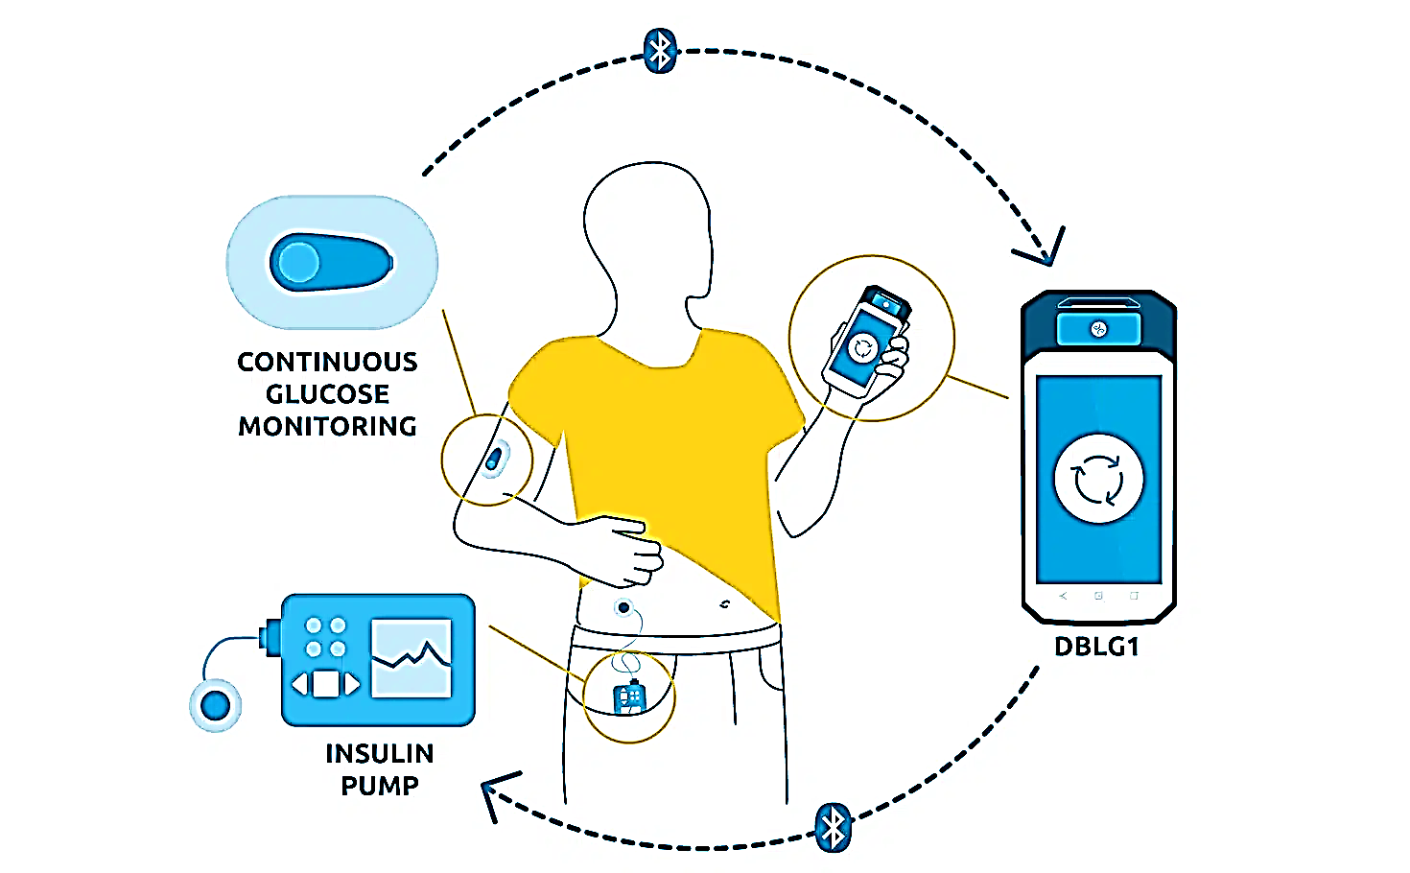
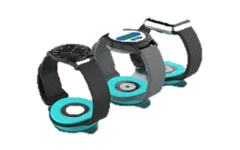
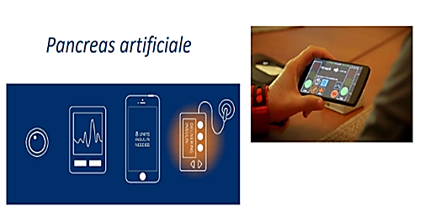

Le tecnologie disponibili
SOMMINISTRAZIONE DI INSULINA
MONITORAGGIO DEL GLUCOSIO
penne
microinfusori
glucometri
dispositivi per monitoraggio flash - FGM
dispositivi per monitoraggio in continuo - CGM
Somministrazione di insulina automatizzata
GESTIONE DEI DATI
low-glucose suspend
predictive low-glucose suspend
pancreas artificiale ibridi
download dei dati
monitoraggio da remoto
APPS

Slide 26
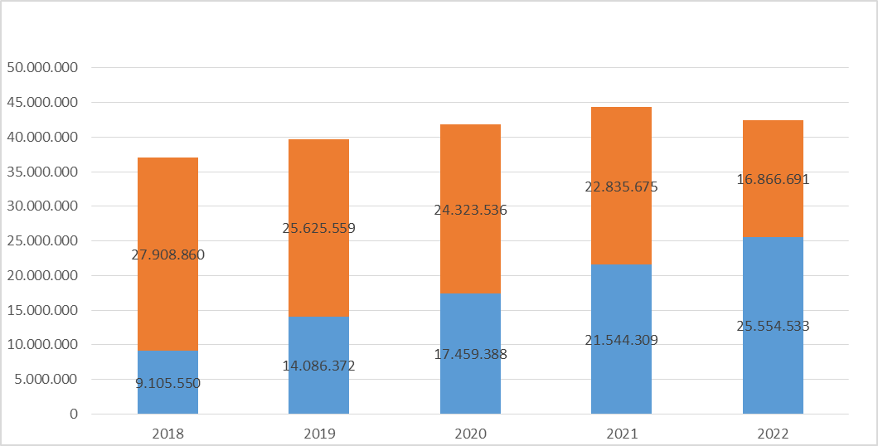
L’uso dei dispositivi medici per automonitoraggio
e autogestione del diabete in Veneto
Spesa
BGM + MDI: strisce, siringhe , aghi, lancette, reattivi
ALTA TECNOLOGIA: FGM, CGM, microinfusori, materiale di consumo

Slide 27
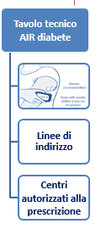
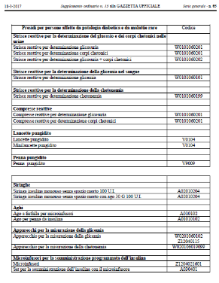
Attività Tavolo TT-AIR
D.P.C.M. 12 gennaio 2017
Supporto alla SCELTA
Allegato 3
al D.P.C.M. 12 gennaio 2017
quale tecnologia ?
quale evidenza a supporto?
su quali pazienti?
quale sostenibilità?
Introduzione nuova tecnologia per i pazienti diabetici

Slide 28


Supporto alla SCELTA
La Regione attraverso l’attività del tavolo tecnico regionale TTAIR diabete ha emanano documenti di indirizzo che identifica i criteri e modalità per la prescrizione e dispensazione di:
BMG+MDI |  | dispositivi per l'autocontrollo e l'autogestione del diabete mellito | Decreto 110 del 14.10.2021
CGM+MDI |  | sistemi per il monitoraggio continuo della glicemia - sistemi CGM stand alone | Decreto 98 del 10.08.2018
FGM |  | dispositivi di automonitoraggio della glicemia che adottano il sistema FGM -FLASH GLUCOSE MONITORING | DGR 547 del 28.04.2017
CSII+CGM |  | Terapia insulinica con microinfusori | Decreto 40 del 28.04.2016

Slide 29
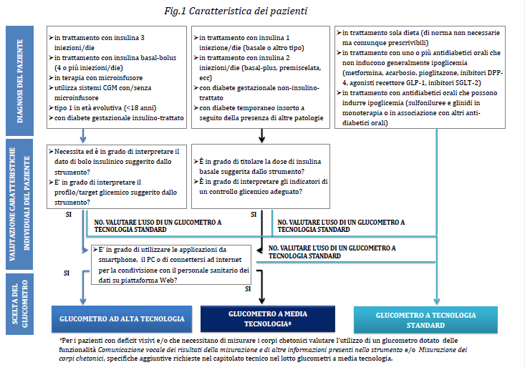
Criteri e modalità di prescrizione e dispensazione dei dispositivi per l'autocontrollo e l'autogestione del diabete
(Decreto n. 110 del 14 ottobre 2021)

Slide 30
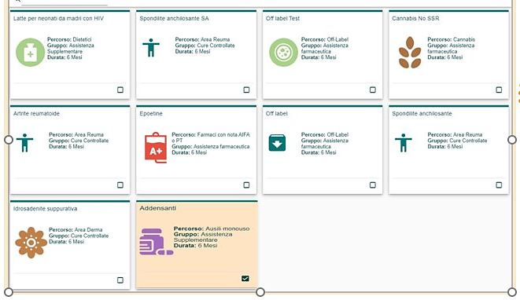
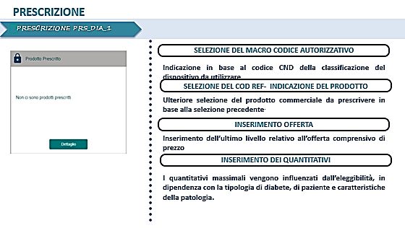
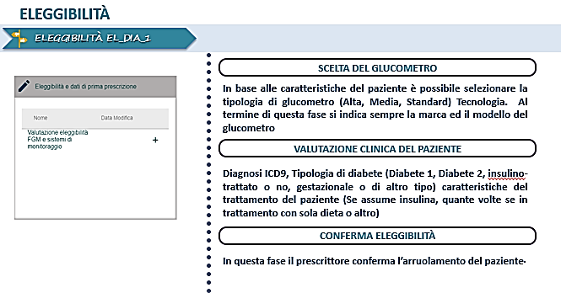
Piattaforma dei servizi farmaceutici –
PSF Dispositivi di automonitoraggio e FGM
Diabetologo di struttura pubblica o privata accreditata
Medico MMG/PLS
PSF

Slide 31
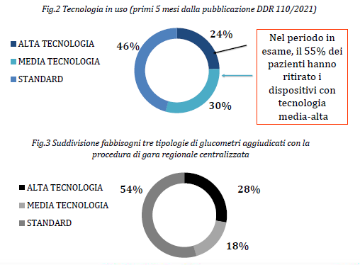

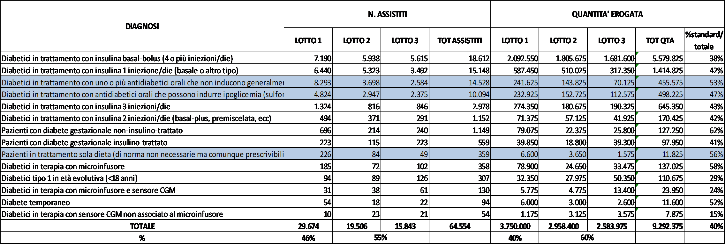

Piattaforma dei servizi farmaceutici –
PSF Dispositivi di automonitoraggio e FGM
Risparmio 2022 vs 2021
Var % 2022 vs 2021 Dispositivi automonitoraggio glicemico | -27%

Slide 32
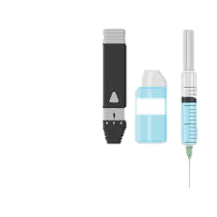
Sistemi per il monitoraggio continuo della glicemia
(CGM) real-time non associati al microinfusore
(Decreto n.98 del 10 agosto 2018)
Definizione criteri e modalità
Nei pazienti pediatrici con diabete di tipo 1:
  ipoglicemie frequenti o gravi o inavvertite;
  HbA1c stabilmente elevata (>8.5% - 69 mmol/mol) nonostante la terapia intensificata ben condotta, idoneo monitoraggio glicemico da sangue capillare e adeguata motivazione;
  bambini e/o adolescenti che eseguono un numero eccessivo di determinazioni (>10/die);
  ottimizzazione della terapia insulinica indipendentemente dal valore di HbA1c;
  interventi chirurgici.
Nei pazienti adulti con diabete di tipo 1:
  con insoddisfacente compenso metabolico, HbA1c costantemente elevata (≥7.5%), non considerati idonei alla terapia microinfusiva dai centri autorizzati;
  con ipoglicemia asintomatica, ricorrente, severa ≥ 2/ anno.

Slide 33
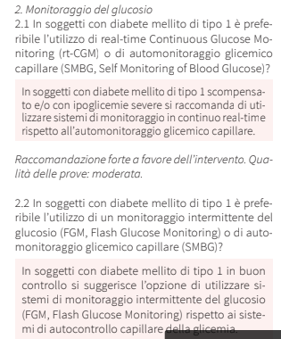
La terapia del diabete mellito di tipo 1. Linea Guida della Associazione dei Medici Diabetologi (AMD), della Società Italiana di Diabetologia (SID) e della Società Italiana di Endocrinologia e Diabetologia Pediatrica (SIEDP)
JAMD 2022 | VOL. 25 | N° 1
Notes:
Tali criteri sono stati definiti sulla base di quelli raccomandati nel 2018 nella principali linee guida nazionali ed internazionali che trovano conferma anche LG AMD/SIDaggiornate al 2022

Slide 34
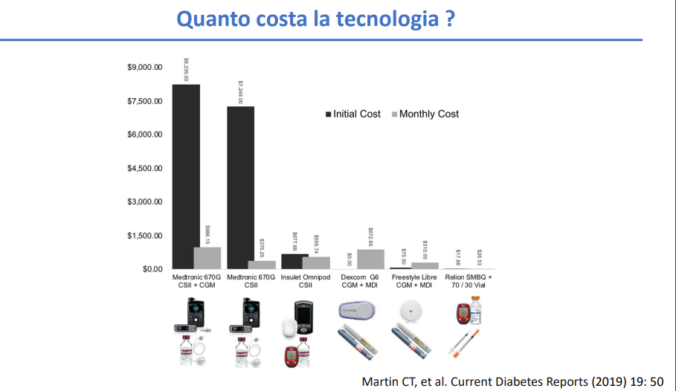
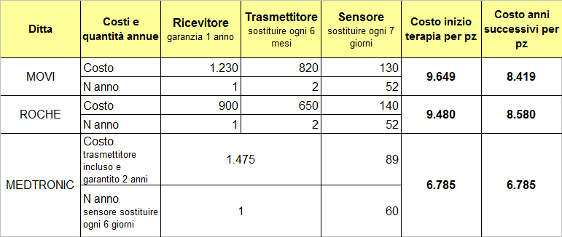

Slide 35
Modalità di prescrizione e distribuzione CGM non associato al microinfusore per il monitoraggio real-time
Prescrizione da parte dei Centri abilitati alla prescrizione dei microinfusori individuati dalla D.G.R. n. 222/2018:
Paziente adulto:
U.O.C di Malattie del Metabolismo dell’Azienda Ospedaliera di Padova
U.O.C di Endocrinologia e Malattie del Metabolismo dell’AOUI di Verona
U.O.C Malattie Endocrine, del Ricambio e Nutrizione del P.O. di Treviso
U.O.S.D. Malattie Endocrine, Metaboliche e Nutrizione del P.O. di Rovigo
U.O.C. Malattie Endocrine del Presidio Ospedaliero di Vicenza
Paziente pediatrico:
Diabetologia pediatrica dell’Azienda Ospedaliera di Verona
Servizio di Diabetologia Pediatrica dell’Azienda Ospedaliera di Padova
Erogazione da parte dell’Azienda ULSS di residenza del paziente, utilizzando apposito modello: modello di richiesta di valutazione paziente, modello di richiesta di fornitura del sensore CGM, modello per follow up (simile al percorso microinfusore)

Slide 36

Strategie di procurement
Dispositivi per gestione diabete
Procedura aperta telematica per l'aggiudicazione della fornitura, in ambito territoriale, di dispositivi per l'autogestione e l'autocontrollo del diabete mellito per le Aziende sanitarie della Regione Veneto
Gara per l’aggiudicazione della fornitura in Accordo quadro di Microinfusori, sistemi per il monitoraggio continuo real-time della glicemia e correlato materiale di consumo in fabbisogno alla Regione del Veneto
massimizzazione del livello qualitativo e tecnologico di acquisto
omogeneizzazione dei prezzi e successivo risparmio atteso nel medio/lungo periodo derivante dalla centralizzazione della procedura di acquisto

Slide 37
Gara per la fornitura di Microinfusori, sistemi per il monitoraggio continuo real-time della glicemia
Lotto | Descrizione | CND
1 | MICROINFUSORE per insulina con catetere | Z1204021601
2 | MICROINFUSORE per insulina con catetere associato o integrabile con sensore CGM | Z1204021601
3 | MICROINFUSORE per insulina adesivo (PATCH PUMP) con sistema di gestione telecomandato | Z1204021601
4 | MICROINFUSORE per insulina adesivo (PATCH PUMP) con sistema di gestione telecomandato, associato o integrabile con sensore CGM | Z1204021601
5 | Microinfusore per insulina integrato a sensore per il monitoraggio glicemico in continuo con algoritmo di modulazione dell’insulina basale (PANCREAS ARTIFICIALE IBRIDO) | Z1204021601
6 | Sistemi per il monitoraggio continuo real time della glicemia (CGM) con allarmi soglia | Z12040115
7 | Sistemi per il monitoraggio continuo real time della glicemia (CGM) con allarmi predittivi | Z12040115

Slide 38
Numerosità/Importo stimato LOTTI Microinfusori con/senza CGM
N.pazienti
Spesa
MICRO
MICRO +CGM
MICRO patch pump
MICRO PP +CGM
AID
Lotto | Percentuale di aumento o decremento delle unità per ogni anno
Lotto 1 | -10% | Distribuzione delle unità tolte sui lotti 2 e 5 come segue: 70% sul lotto 5 e 30% sul lotto 2
Lotto 2 | +7% | per ogni anno oltre alle unità di pazienti derivanti dal Lotto 1
Lotto 3 | -10% | Distribuzione delle unità tolte sui lotti 4 e 5 come segue: 70/ sul lotto 5 e 30% sul lotto 4
Lotto 4 | +7% | per ogni anno oltre alle unità di pazienti derivanti dal Lotto 3
Lotto 5 | +15% | per ogni anno oltre alle unità di pazienti derivanti dai Lotti 1 e 3
Lotto 6 | +10% | Nei 4 anni
Lotto 7 | + 10% | Nei 4 anni

Slide 39
Importo stimato LOTTI CGM con allarmi soglia/con allarmi predittivi
CGM allarmi soglia
CGM allarmi predittivi
Per il lotto 6 ovvero (CGM con allarmi soglia) si è tenuto conto del probabile passaggio dei pazienti che attualmente stanno utilizzando la tecnologia FGM (Flash Glucose Monitoring) - acquisita a livello regionale fino ad oggi mediante procedura negoziata privativa - e che nel corso del quadriennio contrattuale potrebbero transitare al sistema CGM con allarmi soglia

Slide 40

Future
Necessità di definire la collocazione terapeutica dei sistemi di ultima generazione in particolare dei sistemi automatizzati per l’infusione di insulina (AID);
Necessità di riconsiderare la collocazione terapeutica dei DM di prima generazione (infusori di insulina, FGM, CGM con e senza allarme;
Garantire che i team professionali dei Centri regionali già autorizzati alla prescrizione della terapia insulinica con microinfusore e dei sistemi CGM siano in possesso delle competenze idonee ai fini dell’erogazione della tecnologia innovativa AID ai pazienti aventi diritto.
Necessità di assicurare un’adeguata formazione del paziente e del team curante al fine di garantire ai pazienti con diabete di trarre beneficio dalla tecnologia avanzata

Slide 41
Take Home Message
Innovazione - valore aggiunto
Appropriatezza d’uso- team multidisciplinare (commissioni/tavoli regionali)
Formazione equipe della rete diabetologica
Informazione/formazione al paziente
Sostenibilità – esigenza del SSN
Procurement adeguato sia per farmaci che per dispositivi medici
Informatizzazione dei percorsi

Slide 42
GRAZIE PER L’ATTENZIONE
Rita Mottola
Direzione Farmaceutico-Protesica-Dispositivi Medici Regione del Veneto
rita.mottola@regione.veneto.it
assistenza.farmaceutica@regione.veneto.it

Slide 43
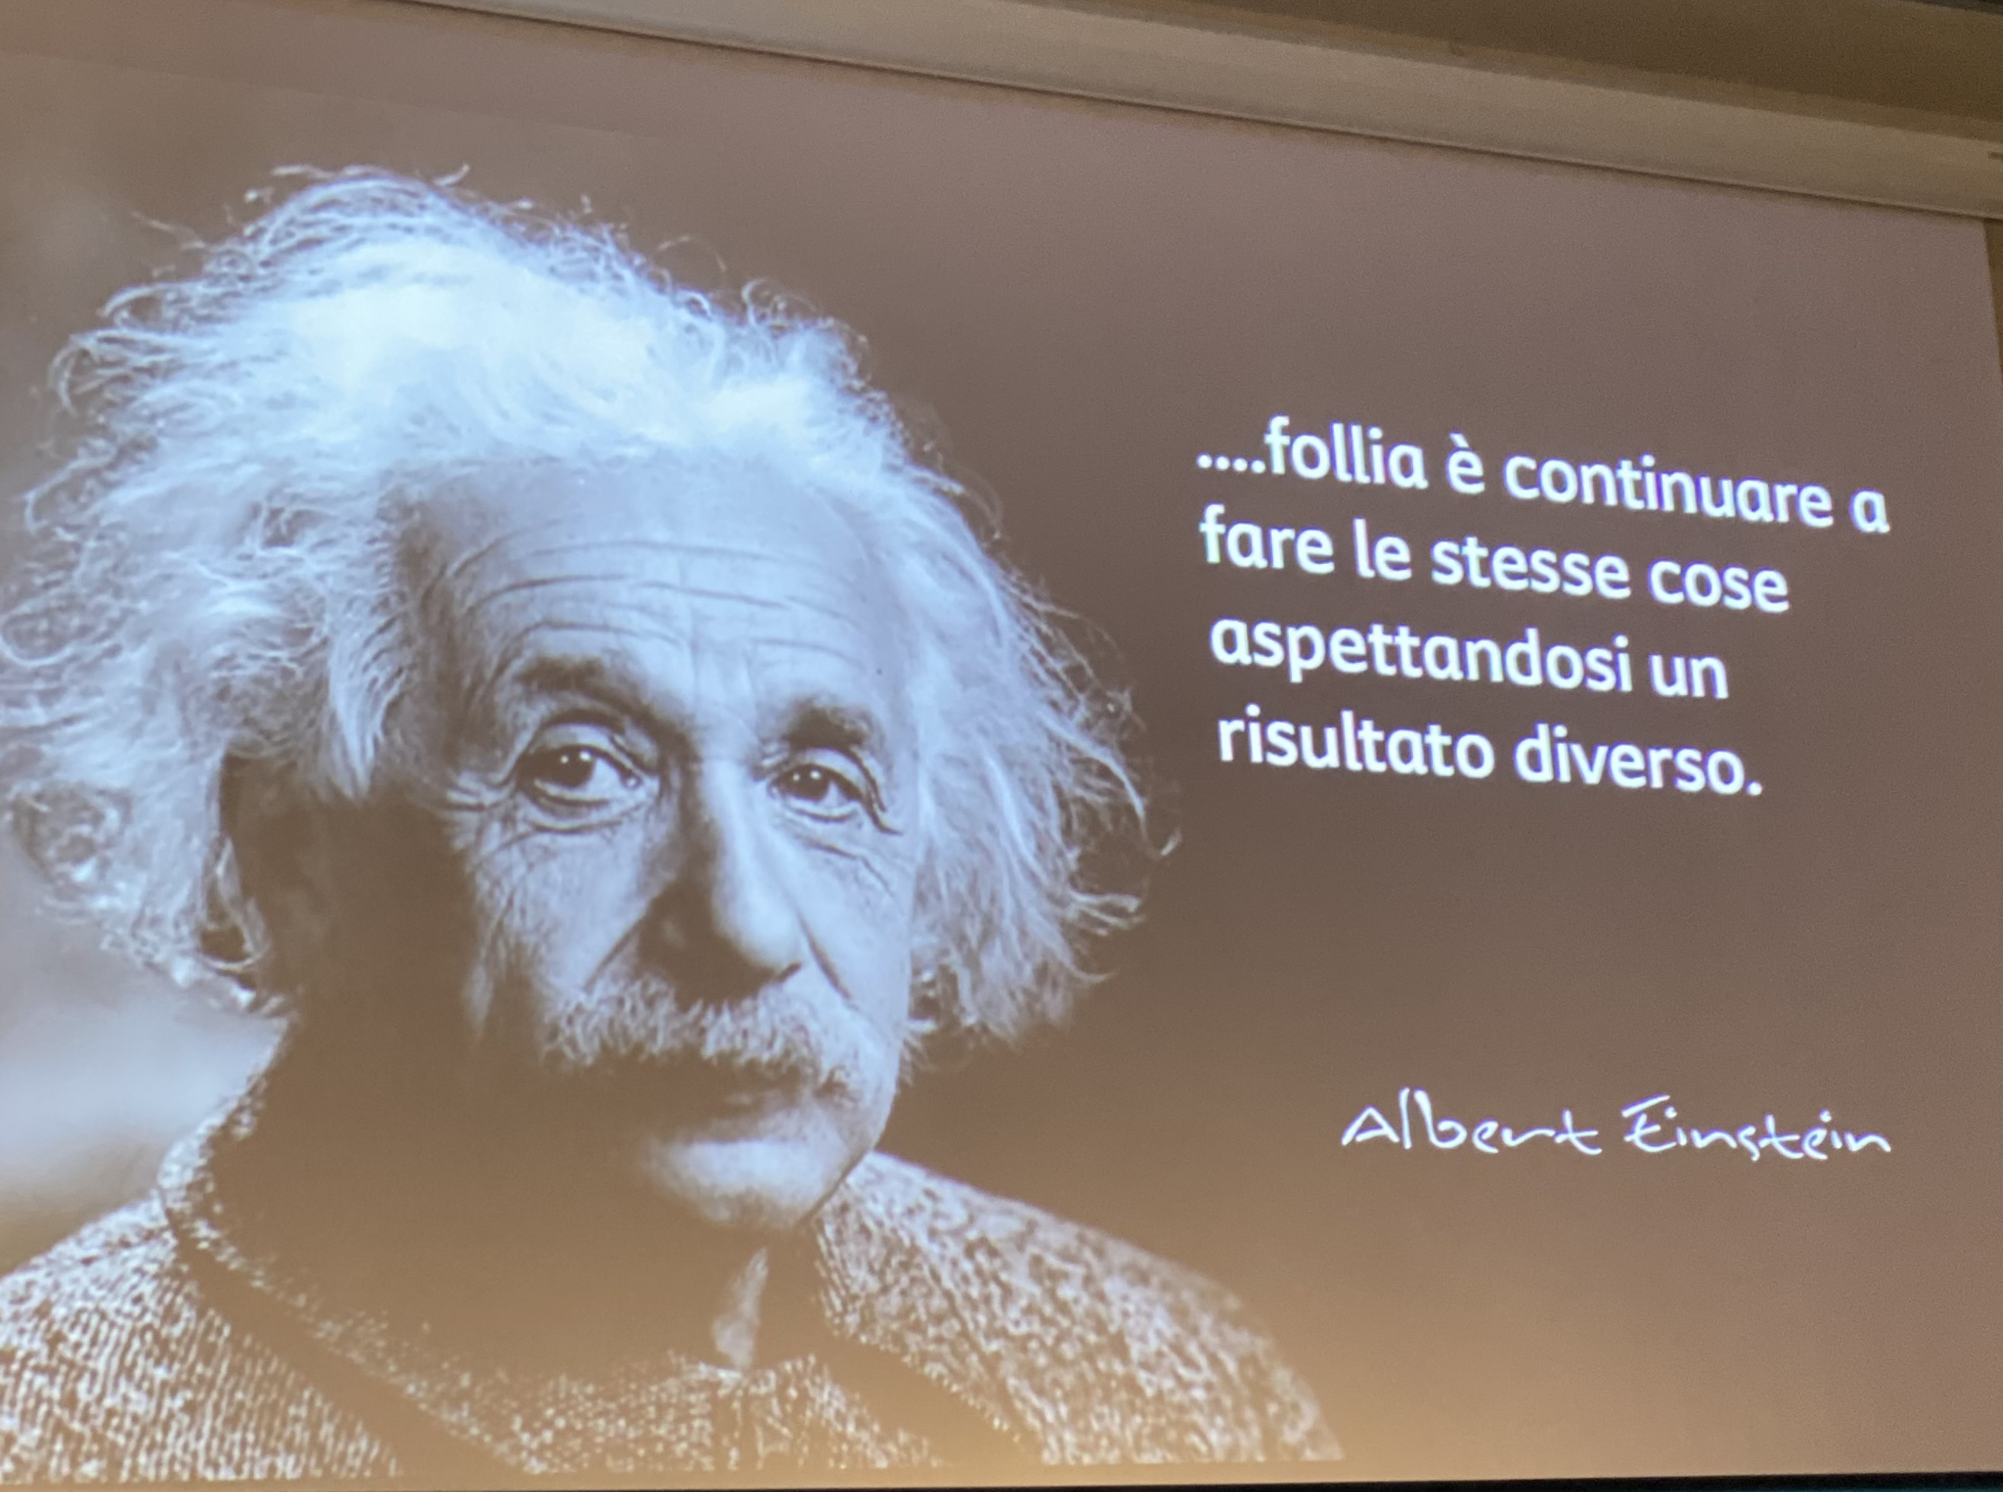
GRAZIE
Francesca Bassotto
Valeria Poggiani
Elisa Cazzola
Alessia Conte
Federica Boscolo
Fernada Fabiola Faccioli

